Slide 1
Классификация вулканической активности
с помощью
компьютерного зрения
Инна Лялина
AML-11

Slide 2
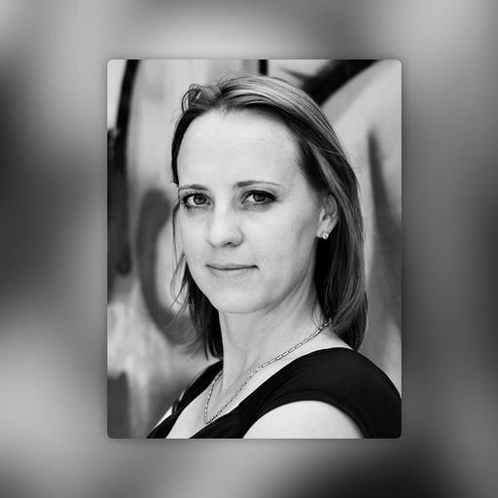
Инна
Лялина
fb.com/lyalina.inna
linkedin.com/in/lyalina

Slide 3
Roadmap
Выявление потребности в автоматизации процесса мониторинга
Сбор и анализ данных
Разметка классов, подготовка масок изображений
Генерация описания наблюдаемого объекта
Сохранение истории наблюдений в структурированном виде
Классификация ML
Сегментация CNN
Бинарная классификация
Множественная классификация
1
2
3
4
5
Сегментация участков принадлежащих бинарным классам выбросов
Визуализация направления движения
Вычисление количественных характеристик полученных сегментов
Линейные классификаторы
Деревья решений
Анализ данных
Практическое применение
Классификация CNN

Slide 4
Анализ данных
1

Slide 5
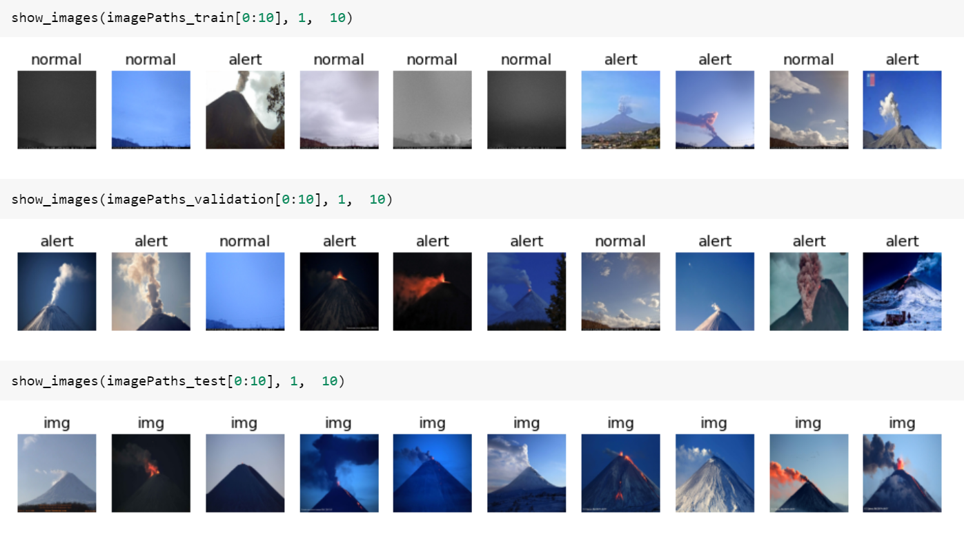
Классы изображений
Активное
Нормальное
Ясная погода
Облачно
Ночь, туман
Класс: Состояние
Класс: Видимость
Парогазовый столб
Лавовый поток
Класс: Выбросы
Источники фото geoportal.kscnet.ru, @volcanian_official, Instituto GeoFisico EPN

Slide 6
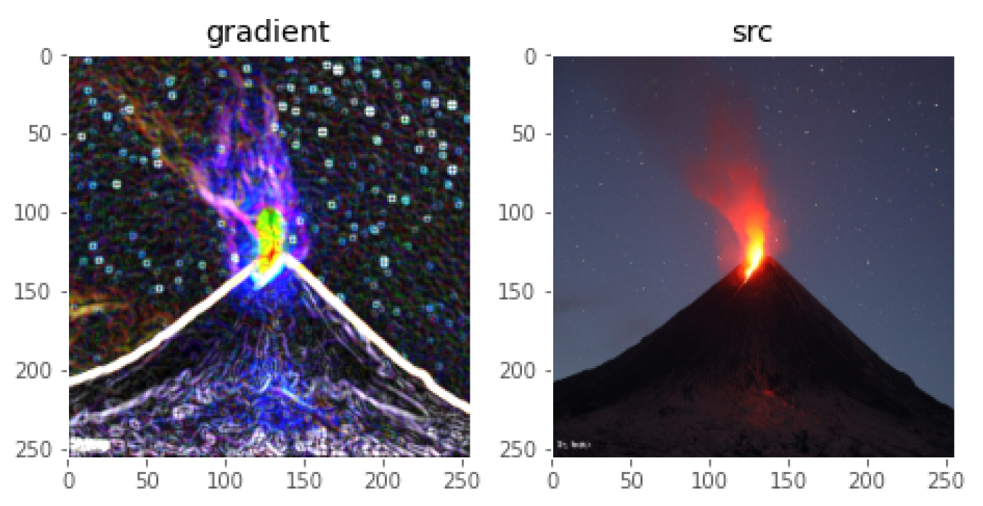
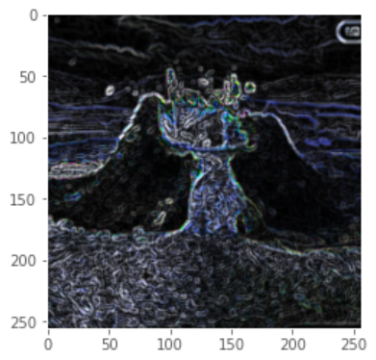
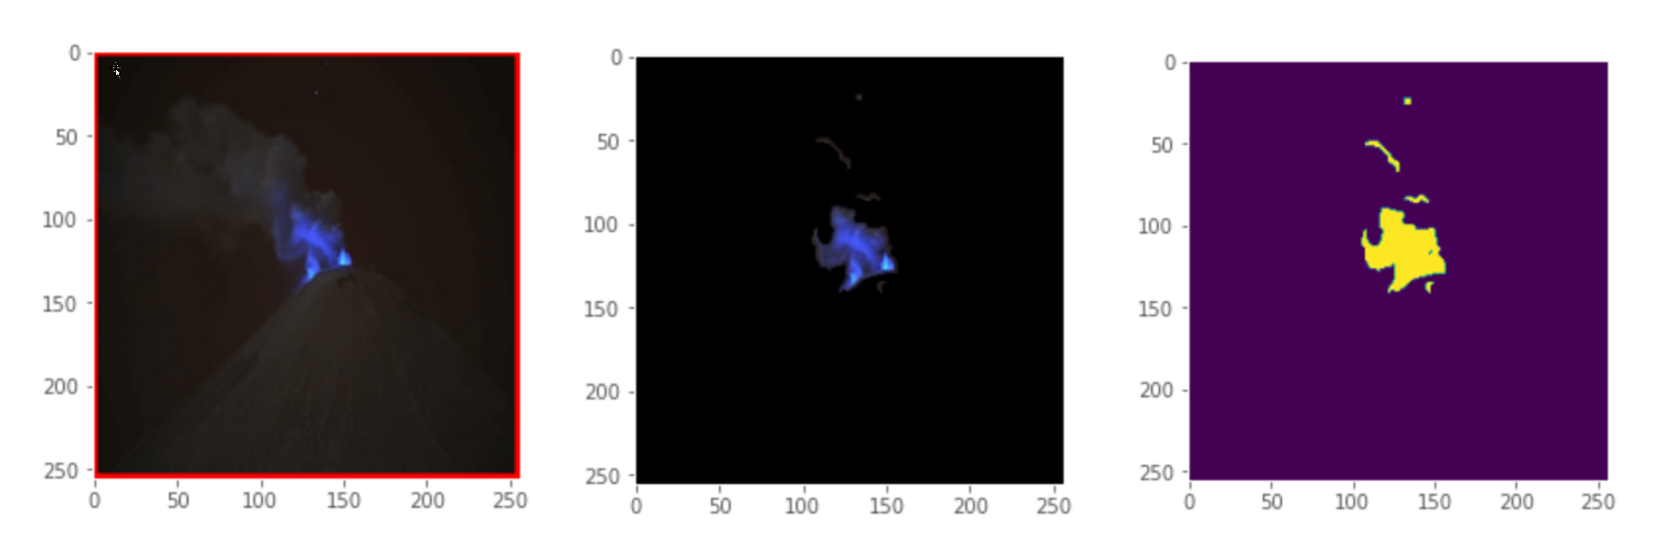
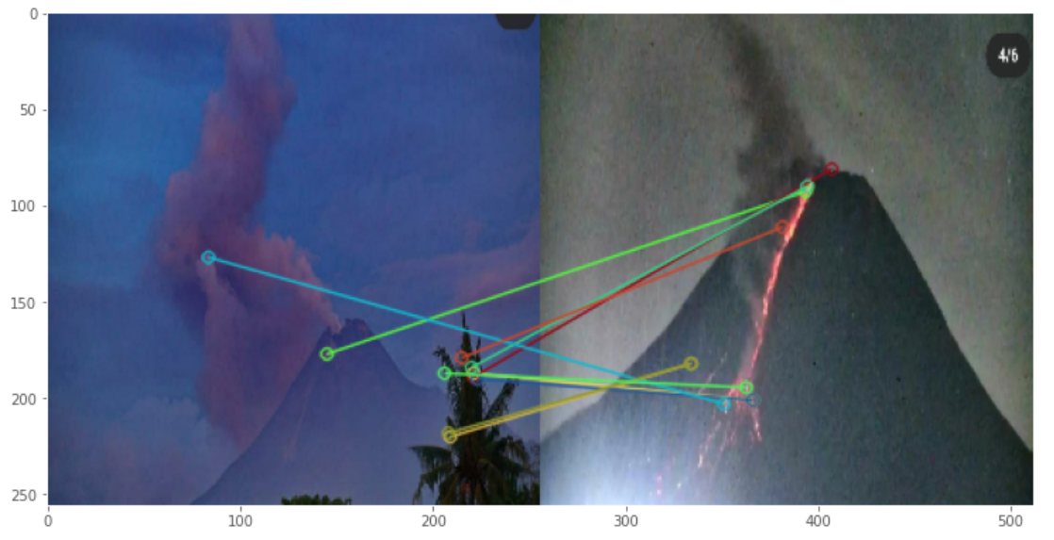
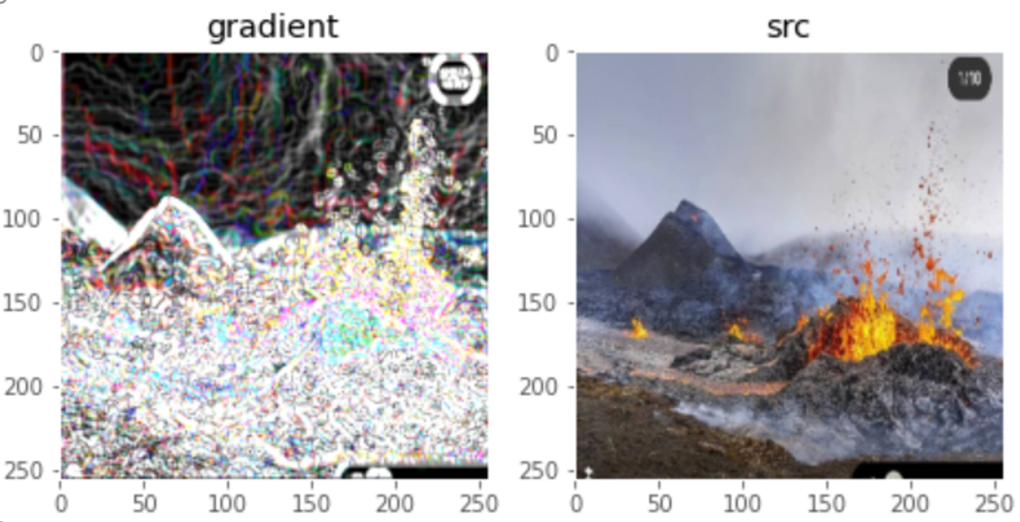
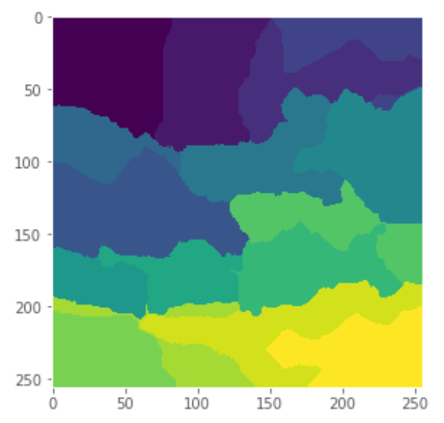
Предобработка данных
Источники фото geoportal.kscnet.ru, @hemmi90, @marco.d.marco, @dwikoen_sastro, @id_magma

Slide 7
Классификация ML
2

Slide 8
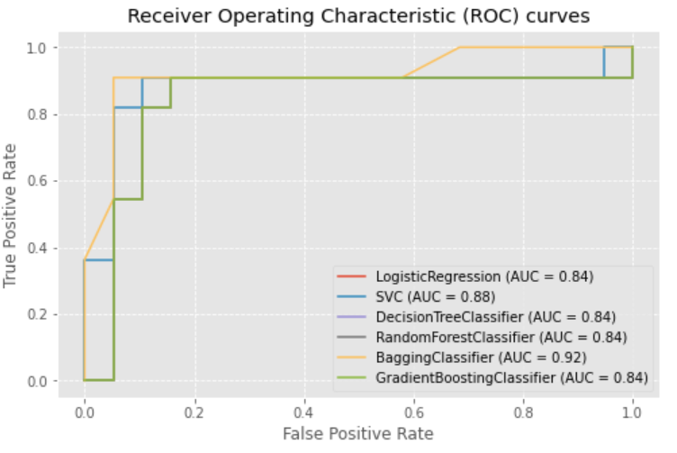
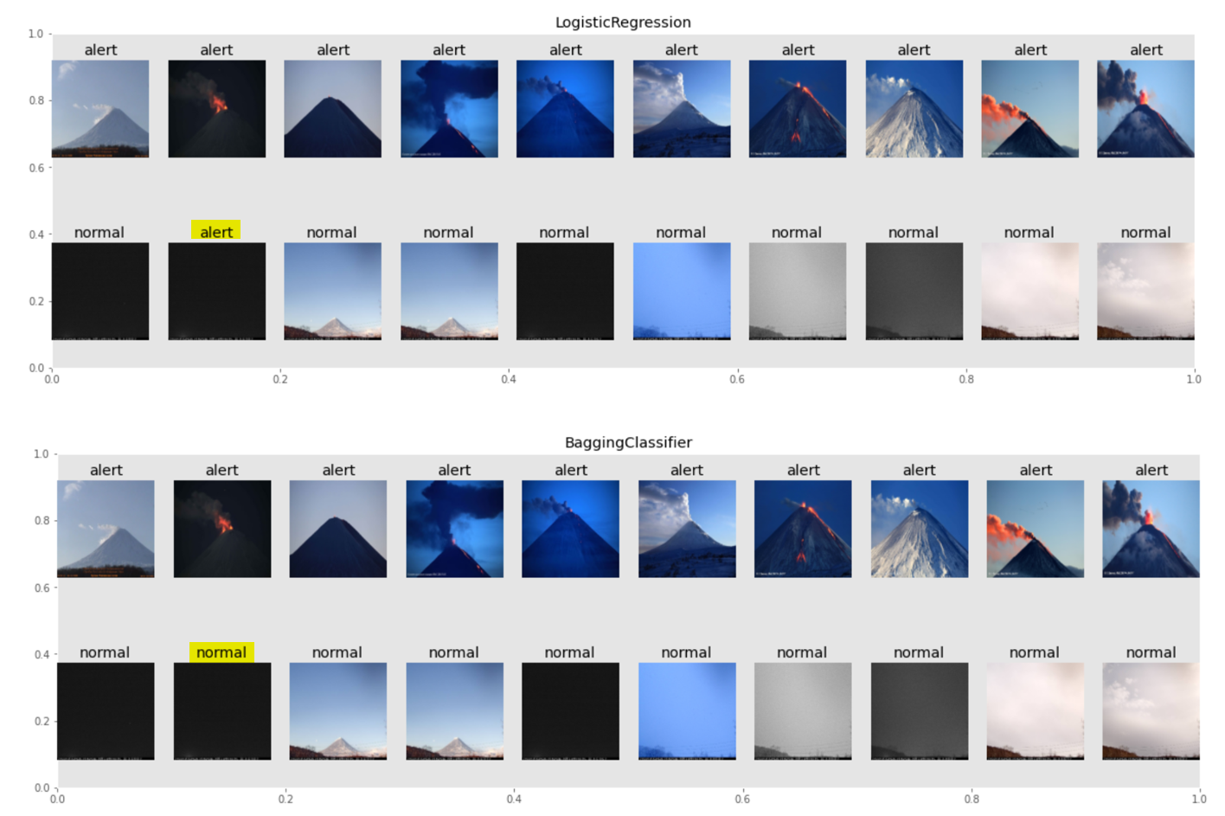
Линейные классифкаторы и деревья решений
Логистическая регрессия
Алгоритм опорных векторов
Дерево решений
Случайный лес
Bagging
Gradient Boosting

Slide 9
Оценка моделей
Machine Learning Algorithm (on validation dataset)
 | Accuracy | Recall | Precision | F1 score | Model size, Mb
Logistic Regression | 0.86 | 0.91 | 0.88 | 0.87 | 8
SVM | 0.87 | 0.91 | 0.88 | 0.87 | 528
Decision Tree | 0.8 | 0.82 | 0.81 | 0.8 | 0.002
Random Forest | 0.87 | 0.81 | 0.87 | 0.87 | 0.067
Bagging | 0.93 | 0.91 | 0.93 | 0.93 | 233
Gradient Boosting | 0.8 | 0.82 | 0.81 | 0.8 | 0.12

Slide 10
Классификация CNN
3

Slide 11
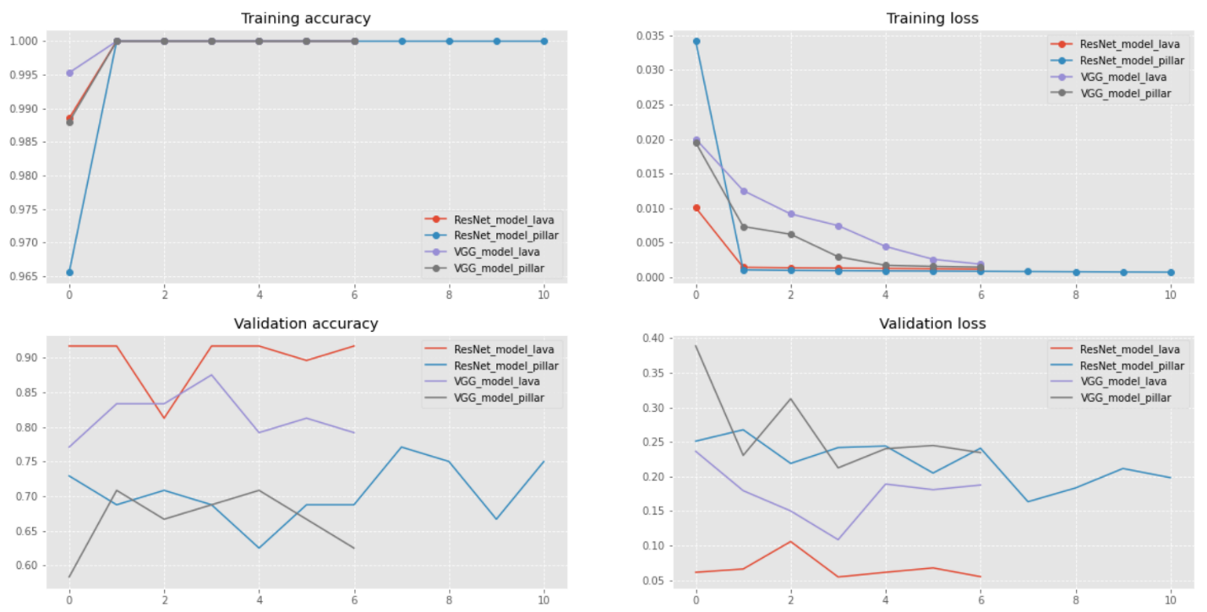
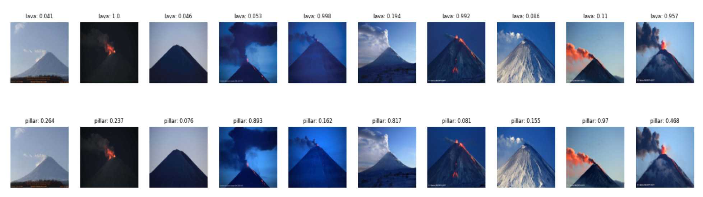
Бинарная классификация CNN
Применение предобученных сверточных сетей на основе архитектуры ResNet50 и VGG19 с весами ImageNet для определения наличия выбросов: лавовый поток или парогазовый столб.

Slide 12
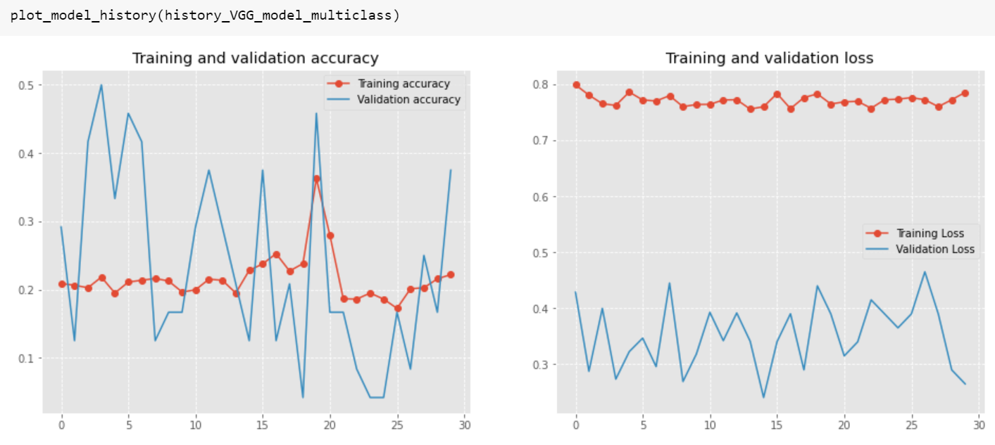
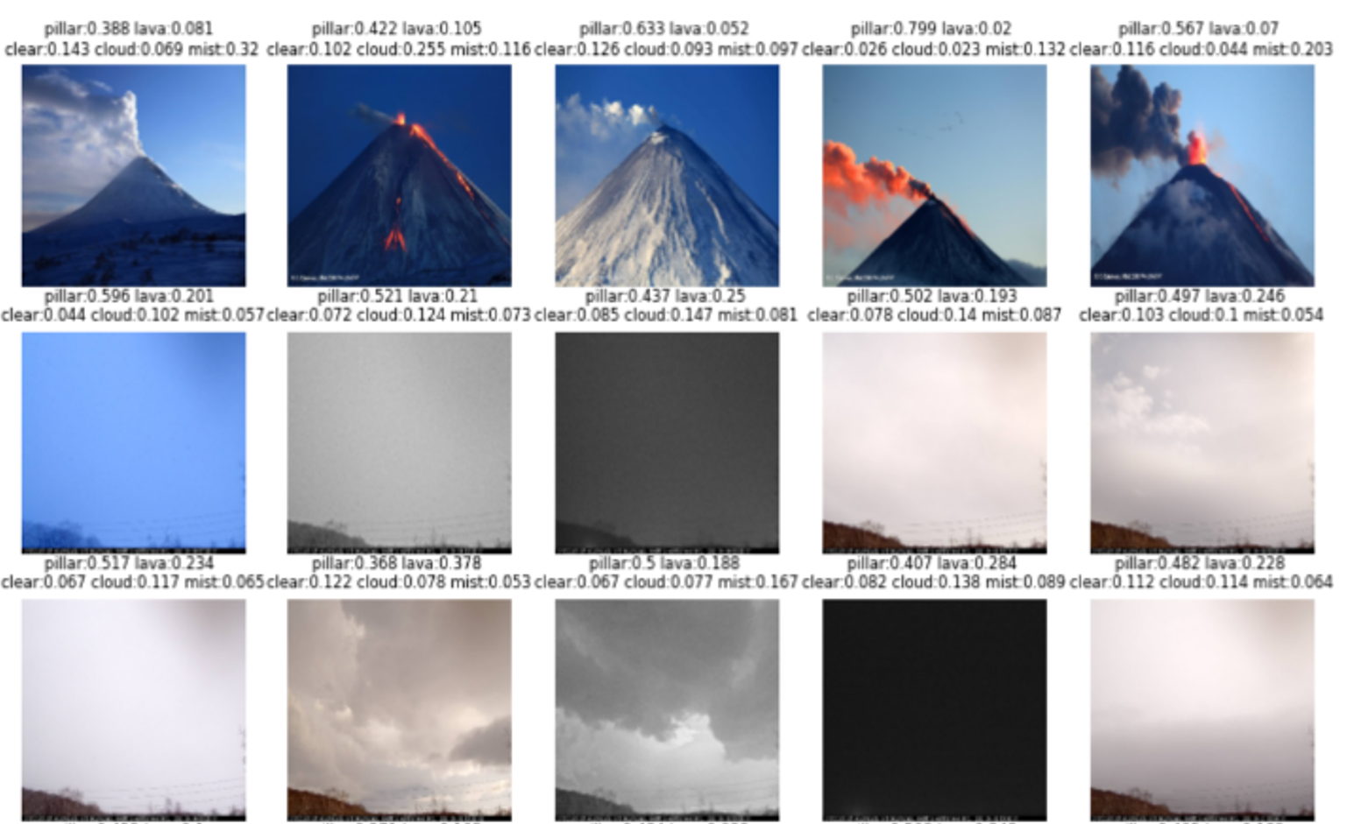
Множественная классификация CNN
Применение сверточной сети для получения полного описания состояния наблюдаемого объекта. Сравнение проводилось по двум архитектурам ResNet50 и VGG19

Slide 13
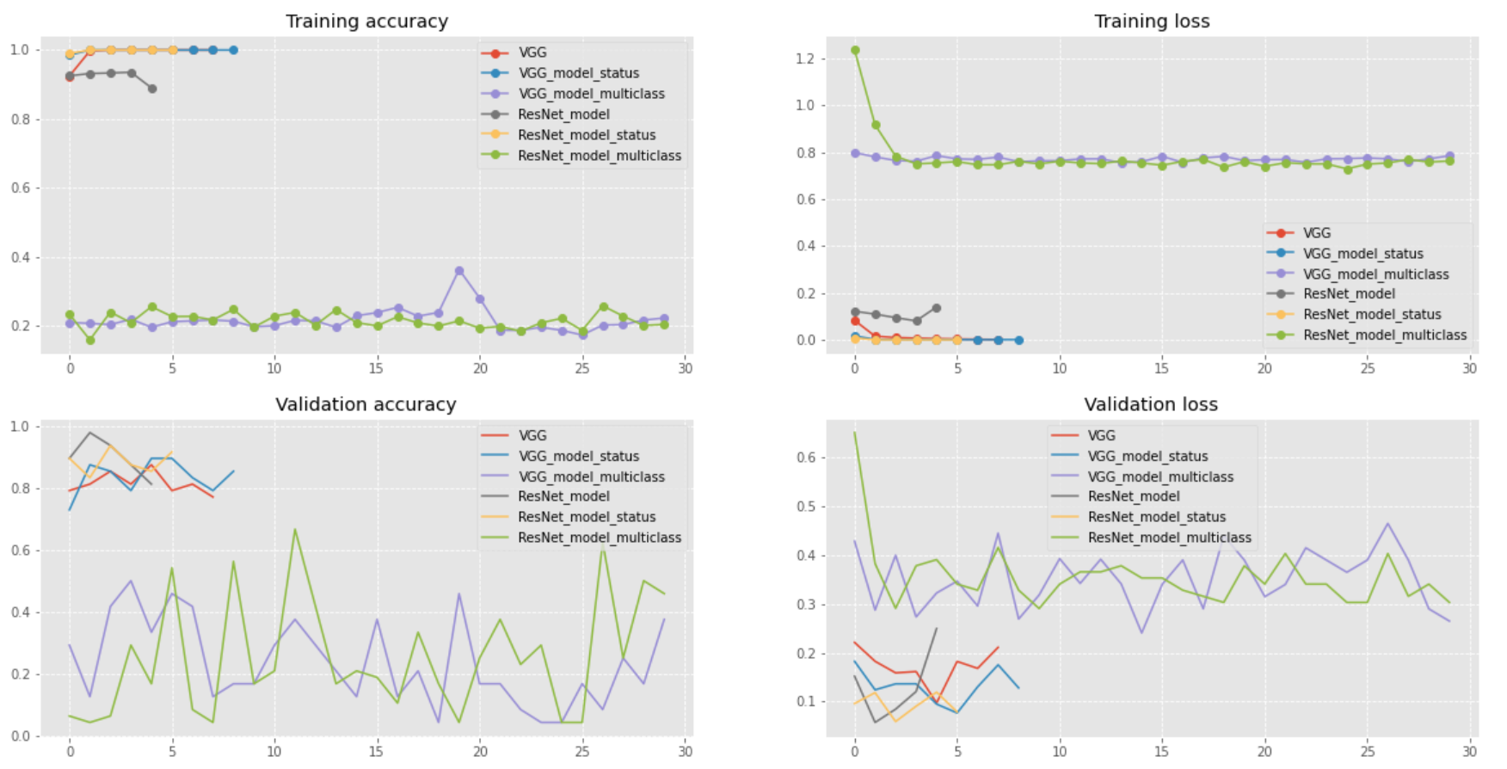
Оценка моделей CNN классификации
Сети на основе предобученных сетей ResNet и VGG с весами Imagenet показали приемлемый результат бинарной классификации:
Accuracy = 0.9
Loss = 0.1
Множественная классификация для генерации обобщённого описания состояния наблюдаемого объекта на основе сверточных сетей требует более дополнительного исследования и настройки:
Accuracy = 0.6
Loss = 0.3

Slide 14
Сегментация CNN
4

Slide 15
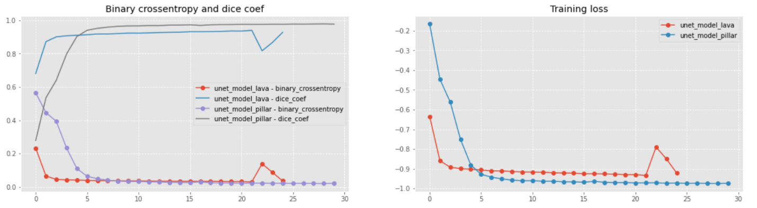
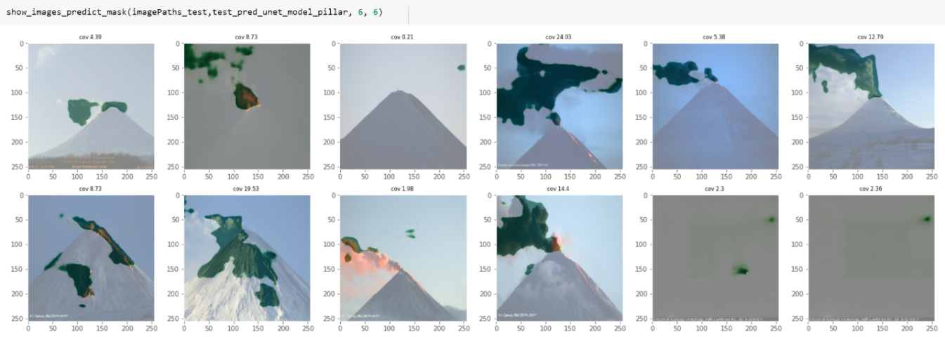
U net сегментация
Для выделения сегментов на изображении, относящихся к одному из классов выбросов, была применена сверточная нейронная сеть, за основу которой взята архитектура U-net.
Accuracy = 0.7
Loss = 0.01
Notes:
Для выделения сегментов на изображении относящихся к одному из классов выбросов была применена сверточная нейронная сеть, за основу которой взята архитектура U-net [1]. U-Net была изначально построена для работы с обучающими выборками малого объёма. U-Net является полносвёрточной нейронной сетью, т. е. принимает на вход изображение целиком и возвращает его полную карту сегментации. Сеть состоит из сверточной(слева) и разверточной части (справа).
Обобщённая функция потерь Дайса (Dice loss, DL) построена на основе меры сходства между множествами совместно с бинарной классификации (BCE), 𝐵𝐶𝐸 𝐷𝑖𝑐𝑒 =0.2 ∗𝐵𝐶𝐸−𝐷𝑖𝑐𝑒
Предварительные результаты показывают, что более эффективно использовать сегментацию участков с соответствующими классами выбросы для изображений, которые уже прошли бинарную классификацию и отмечены как принадлежащие данному классу. В моделях на классификацию точность выше, поэтому если на картинке выделены сегментированные области, надо проверять определен ли этот класс в предыдущих моделях.

Slide 16
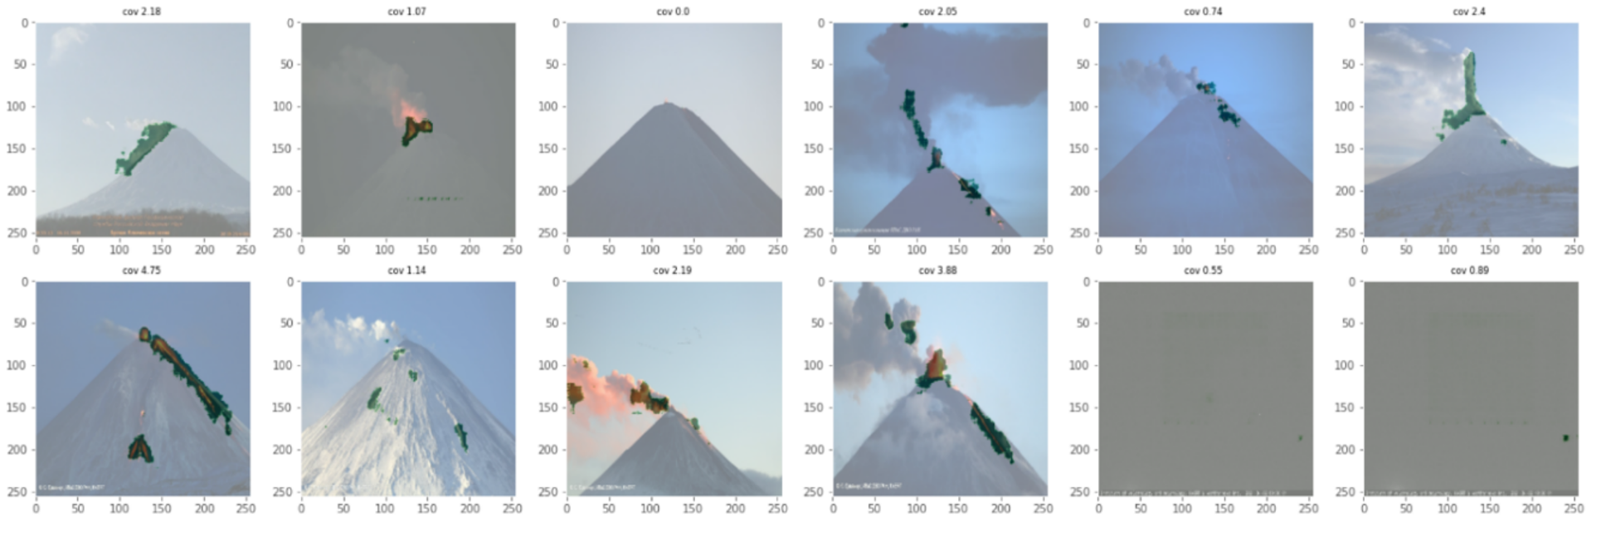
Сегментация лавы
Автор, ссылка на источник

Slide 17
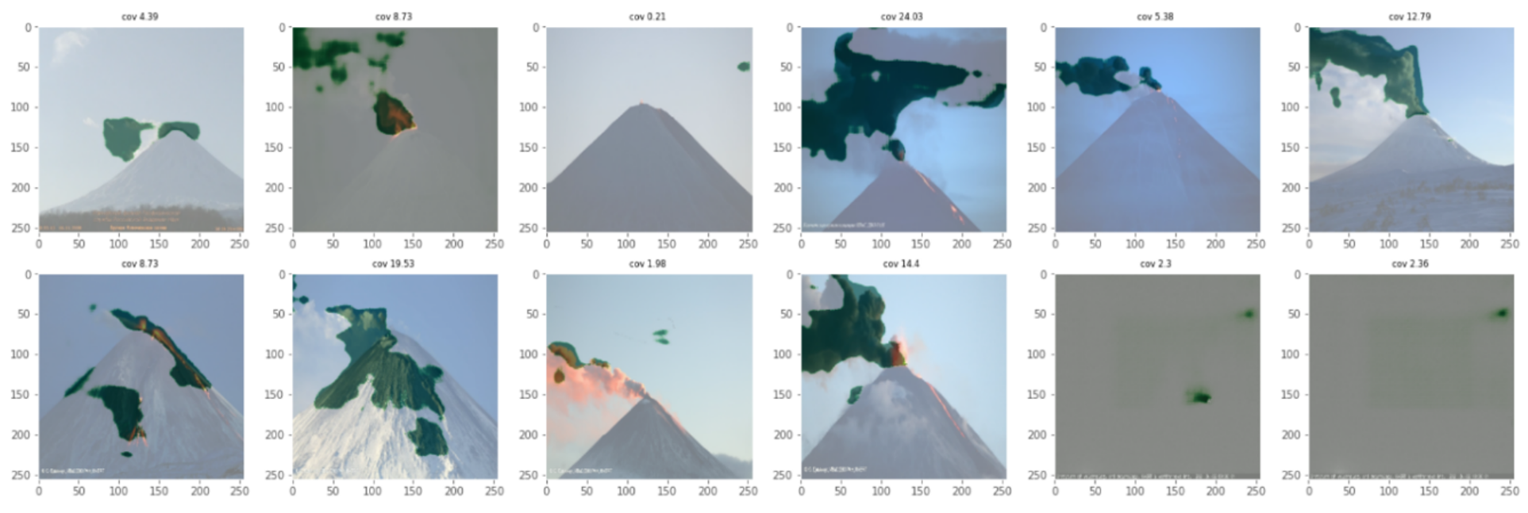
Сегментация шлейфа
Автор, ссылка на источник
Notes:
Для выделения сегментов на изображении относящихся к одному из классов выбросов была применена сверточная нейронная сеть, за основу которой взята архитектура U-net [1]. U-Net была изначально построена для работы с обучающими выборками малого объёма. U-Net является полносвёрточной нейронной сетью, т. е. принимает на вход изображение целиком и возвращает его полную карту сегментации. Сеть состоит из сверточной(слева) и разверточной части (справа).
Предварительные результаты показывают, что более эффективно использовать сегментацию участков с соответствующими классами выбросы для изображений, которые уже прошли бинарную классификацию и отмечены как принадлежащие данному классу. В моделях на классификацию точность выше, поэтому если на картинке выделены сегментированные области, надо проверять определен ли этот класс в предыдущих моделях.

Slide 18
Оценка моделей
Convolutional Networks (on test dataset)
 | Accuracy | Recall | Precision | F1 score | Binary crossentropy | Dice coef | Model size, Mb
ResNet_model_status | 0.89 | 0.84 | 0.9 | 0.89 |  |  | 96
VGG_model_status | 0.91 | 0.84 | 0.93 | 0.91 |  |  | 59
ResNet_model_pillar | 0.68 | 0.47 | 0.69 | 0.68 |  |  | 96
VGG_model_pillar | 0.73 | 0.42 | 0.78 | 0.71 |  |  | 78
ResNet_model_lava | 0.93 | 0.81 | 0.93 | 0.93 |  |  | 96
VGG_model_lava | 0.82 | 0.91 | 0.87 | 0.83 |  |  | 78
ResNet_model_multiclass | 0.67 | 0 | 0.48 | 0.55 |  |  | 96
VGG_model_multiclass | 0.65 | 0.07 | 0.51 | 0.56 |  |  | 59
UNet_model_lava | 0.78 | 0.09 | 0.83 | 0.7 | 0.04 | 0.93 | 89
UNet_model_pillar | 0.73 | 0.58 | 0.73 | 0.73 | 0.02 | 0.98 | 89

Slide 19
Практическое применение
5

Slide 20
90%
Точность предсказаний модели

Slide 21
Практическое применение
Мониторинг состояния и уведомление об изменении состояния вулкана
Вычисление количественных характеристик
Сохранение истории наблюдений в структурированном виде

Slide 22

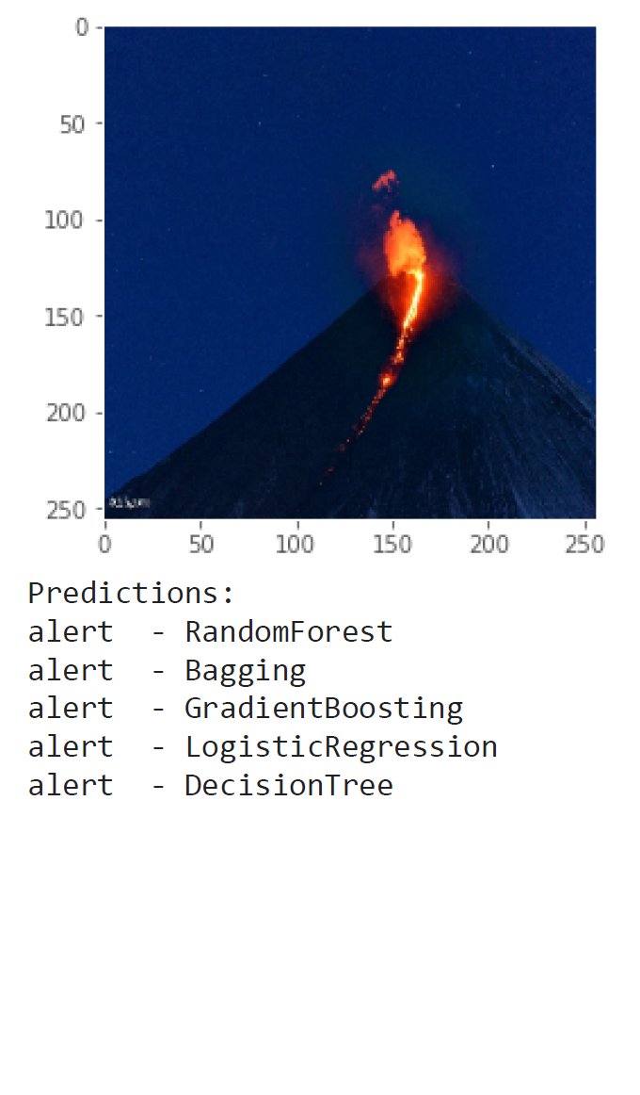
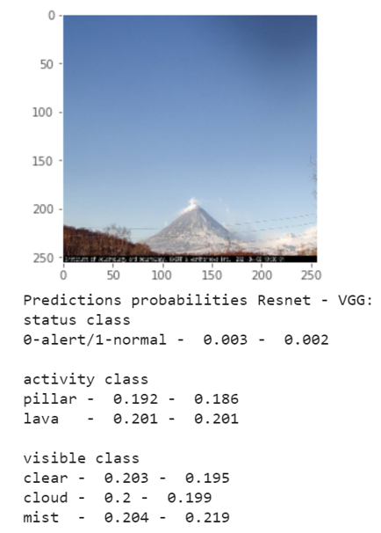
Мониторинг
Мониторинг состояния и уведомление в случае изменения состояния вулкана

Slide 23
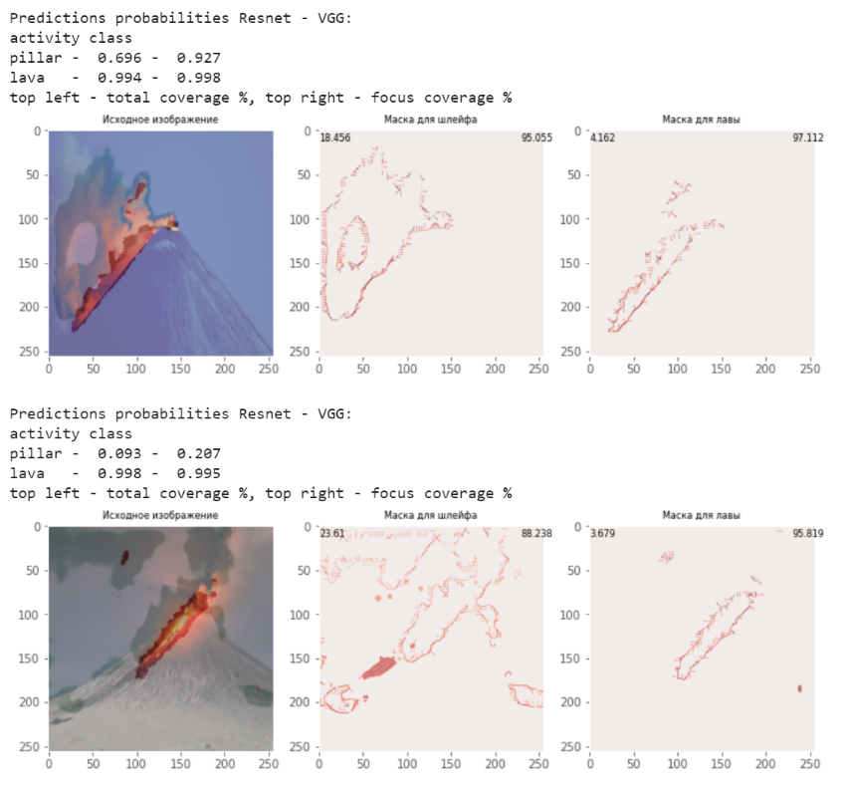
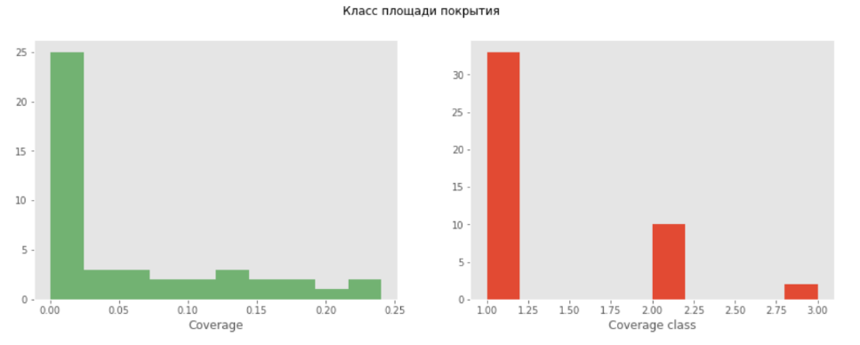
Quantification
Вычисление количественных характеристик:
Площадь покрытия
Направление движения
Категоризация состояния по вычисленным характеристикам

Slide 24
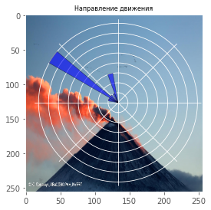
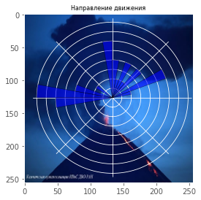
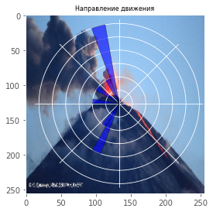
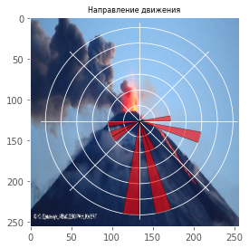
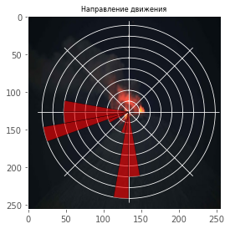
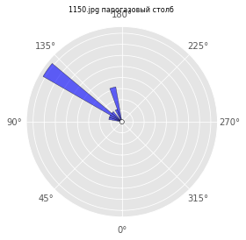
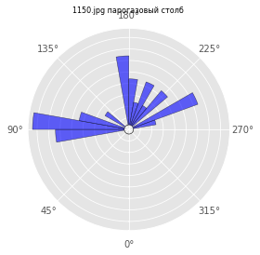
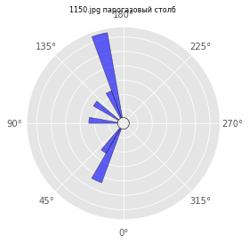
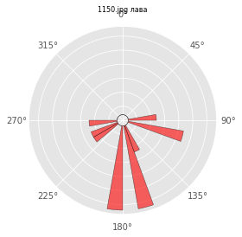
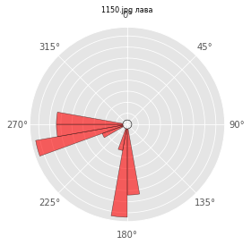
Сохранение истории наблюдений
С помощью обработки маски класса, полученной на этапе сегментации, вычисляются градиенты и визуализируются в виде гистограмм

Slide 25
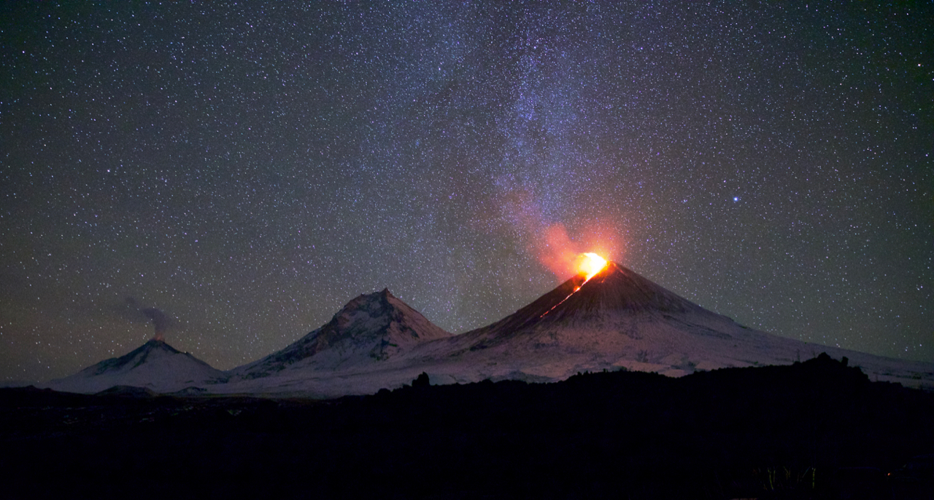
Подробная информация о проекте находится здесь:
github.com/lyalina/volcano
Фото: Цветков В.А. ИВиС ДВО РАН

Slide 26
Классификация вулканической активности
с помощью
компьютерного зрения
Инна Лялина
AML-11

